Slide 1
نبت 447
تنمية المناطق الجافة (العملي).
التكيفات في الصفات الشكلية للبذور للانتشار والمحافظه على النوع

Slide 2
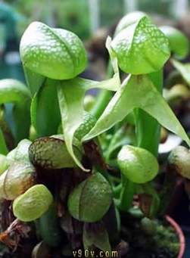
التكيفات في الصفات الشكلية للبذور للانتشار والمحافظه على النوع
ان قابلية وحدات التكاثر بالنبات للحركه هي اهم العوامل التي تساعد النوع النباتي على احتلال مواطن جديده وتمتلك بذور النباتات وخاصه الصحراويه العديد من التكيفات الشكليه :
1- انواع ذاتية الانتشار – العشرق
2- الانتشار بواسطة الرياح
أ- بذورها خفيفه ذات شعيرات مثل الارطى والعشر و الغلقه.
ب- بذور مجنحه مثل الرمث الخزامى .
ج- بذور داخل ثمار منتفخه –مثل القتاد
د- ثمار متدحرجه مثل الحنظل

Slide 3
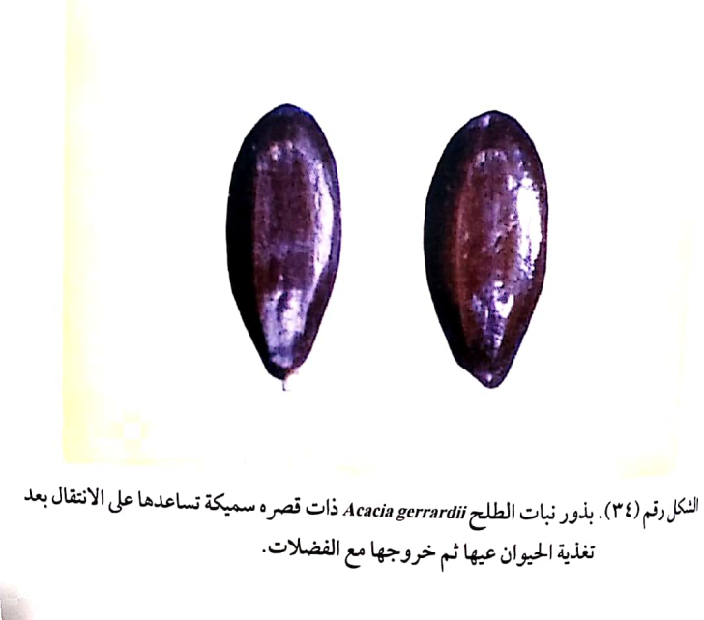
2- الانتشار بواسطة الحيوانات
أ- داخل جهازها الهضمي مثل السلم والطلح والسمر .
ب- الاتلتصاق بجسد الحيوانات مثل السعدان والنفل والشرسير ( لها اشواك ).

Slide 4
